Slide 1
Cartographier vos itinéraires
Aménagements et itinéraires cyclables
Cartothèque : liste des différents réseaux
Créer une trace GPX et l’exporter
Créer un projet Umap
Exemple de carte

Slide 2
Aménagements et itinéraires
Qu'est qu'une véloroute ?
Un itinéraire de moyenne longue distance pour les cyclistes qui doit être linéaire continu jalonné sûr et incitatif.
Peut être constitué :
Route partagé avec les automobilistes
Piste ou bande cyclables
Voie verte avec revêtement lisse ou en stabilisé

Slide 3
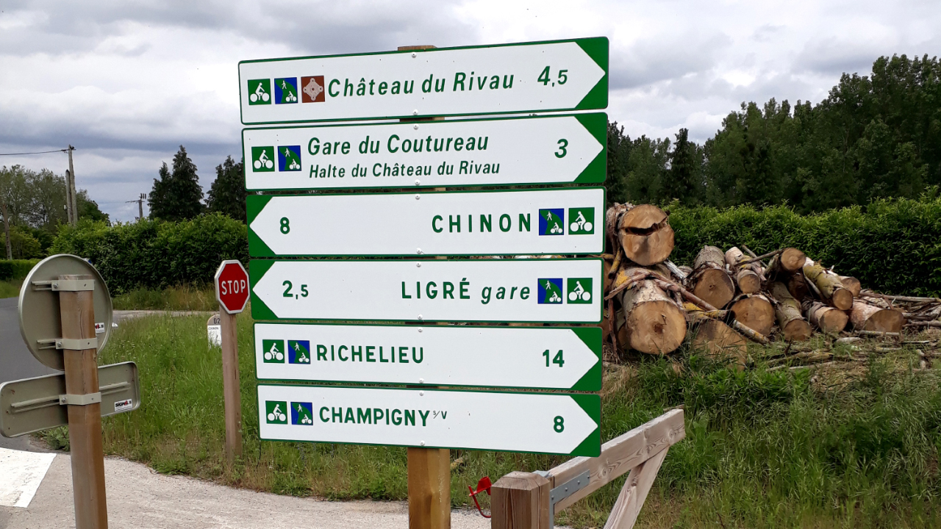
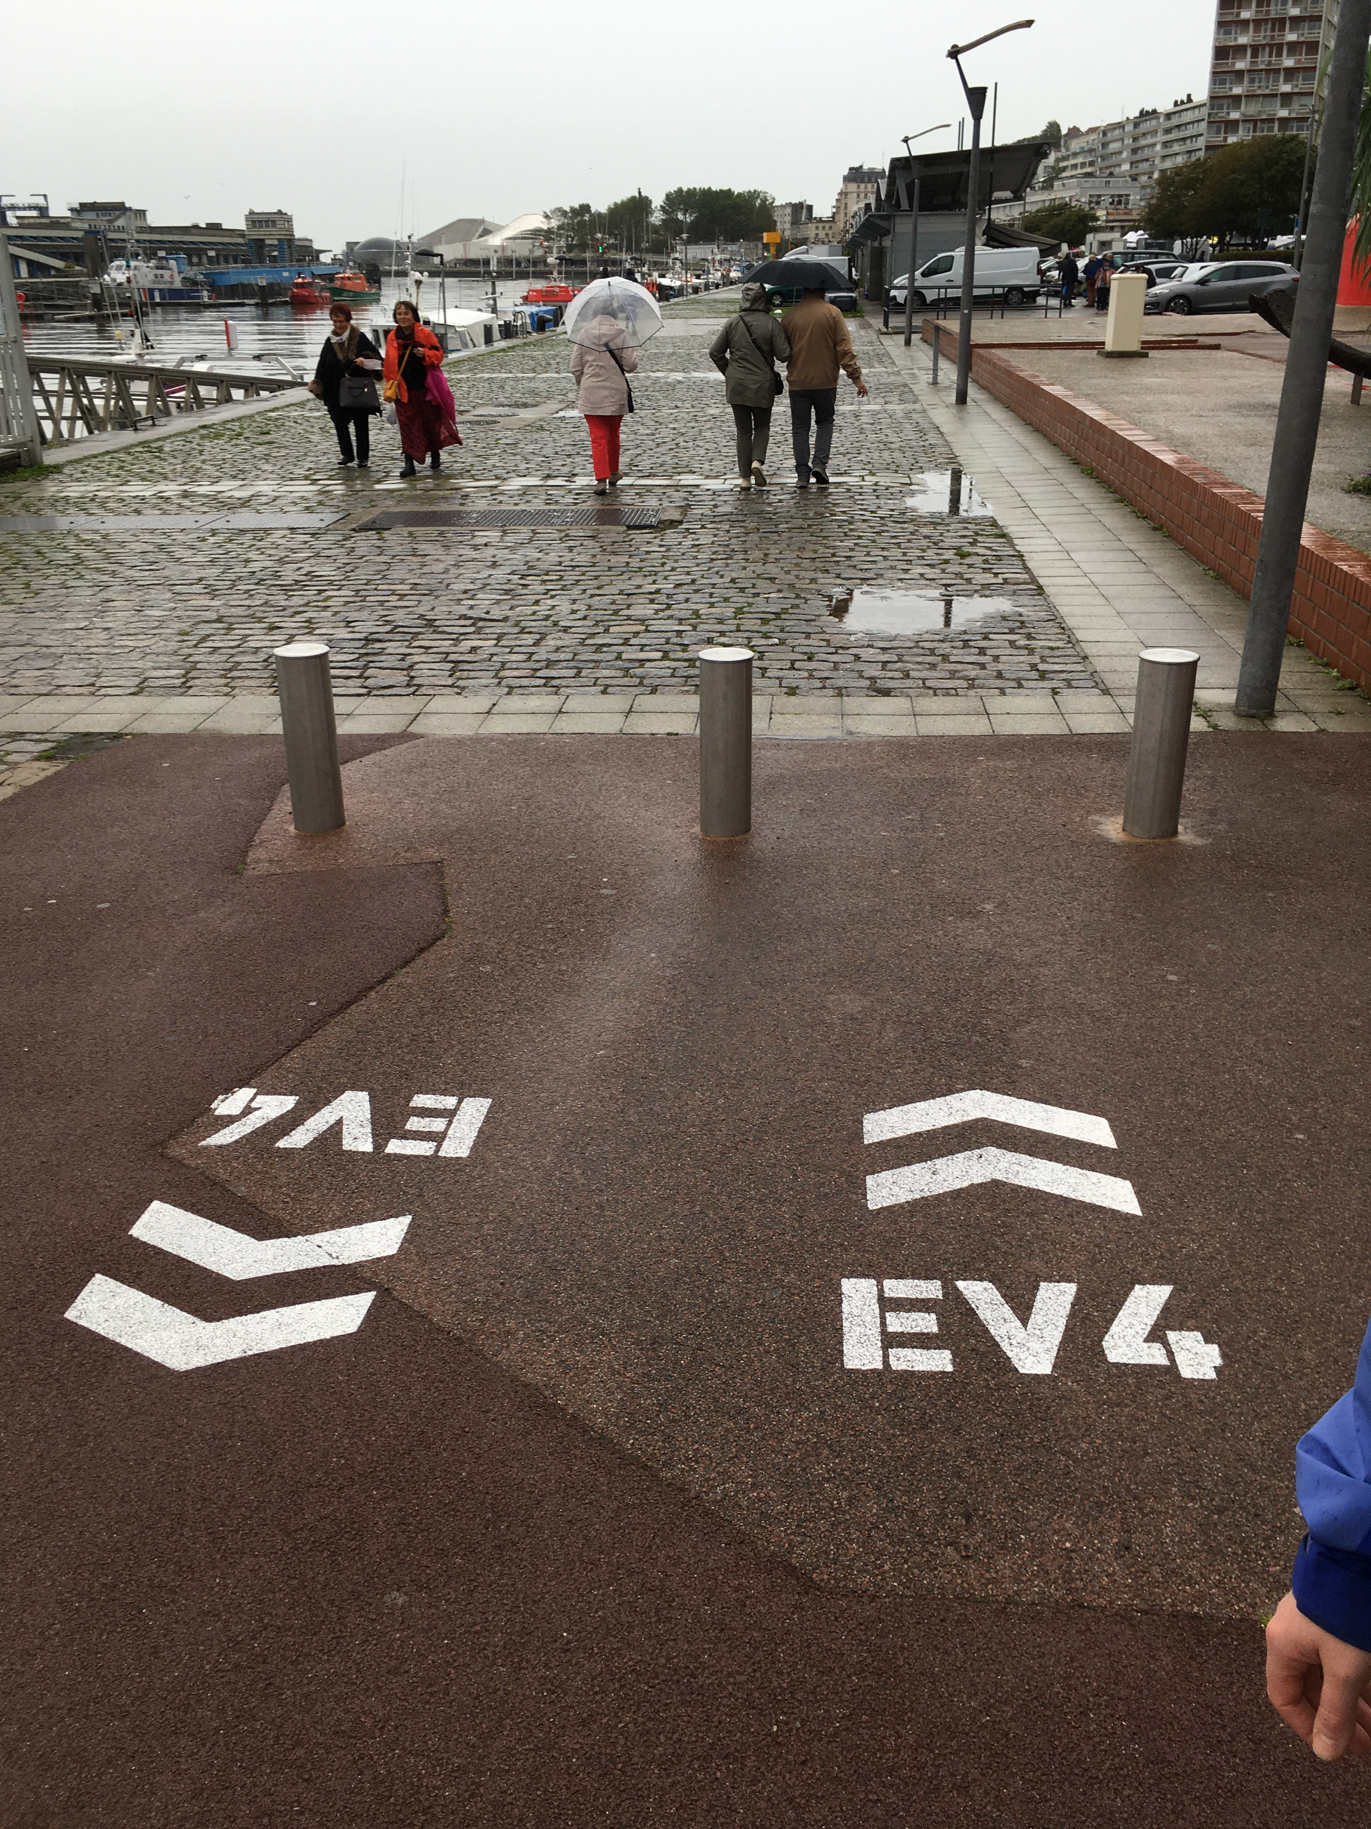
Aménagements et itinéraires
Une section de véloroute
Panneau directionnel
&
kilométrage

Slide 4
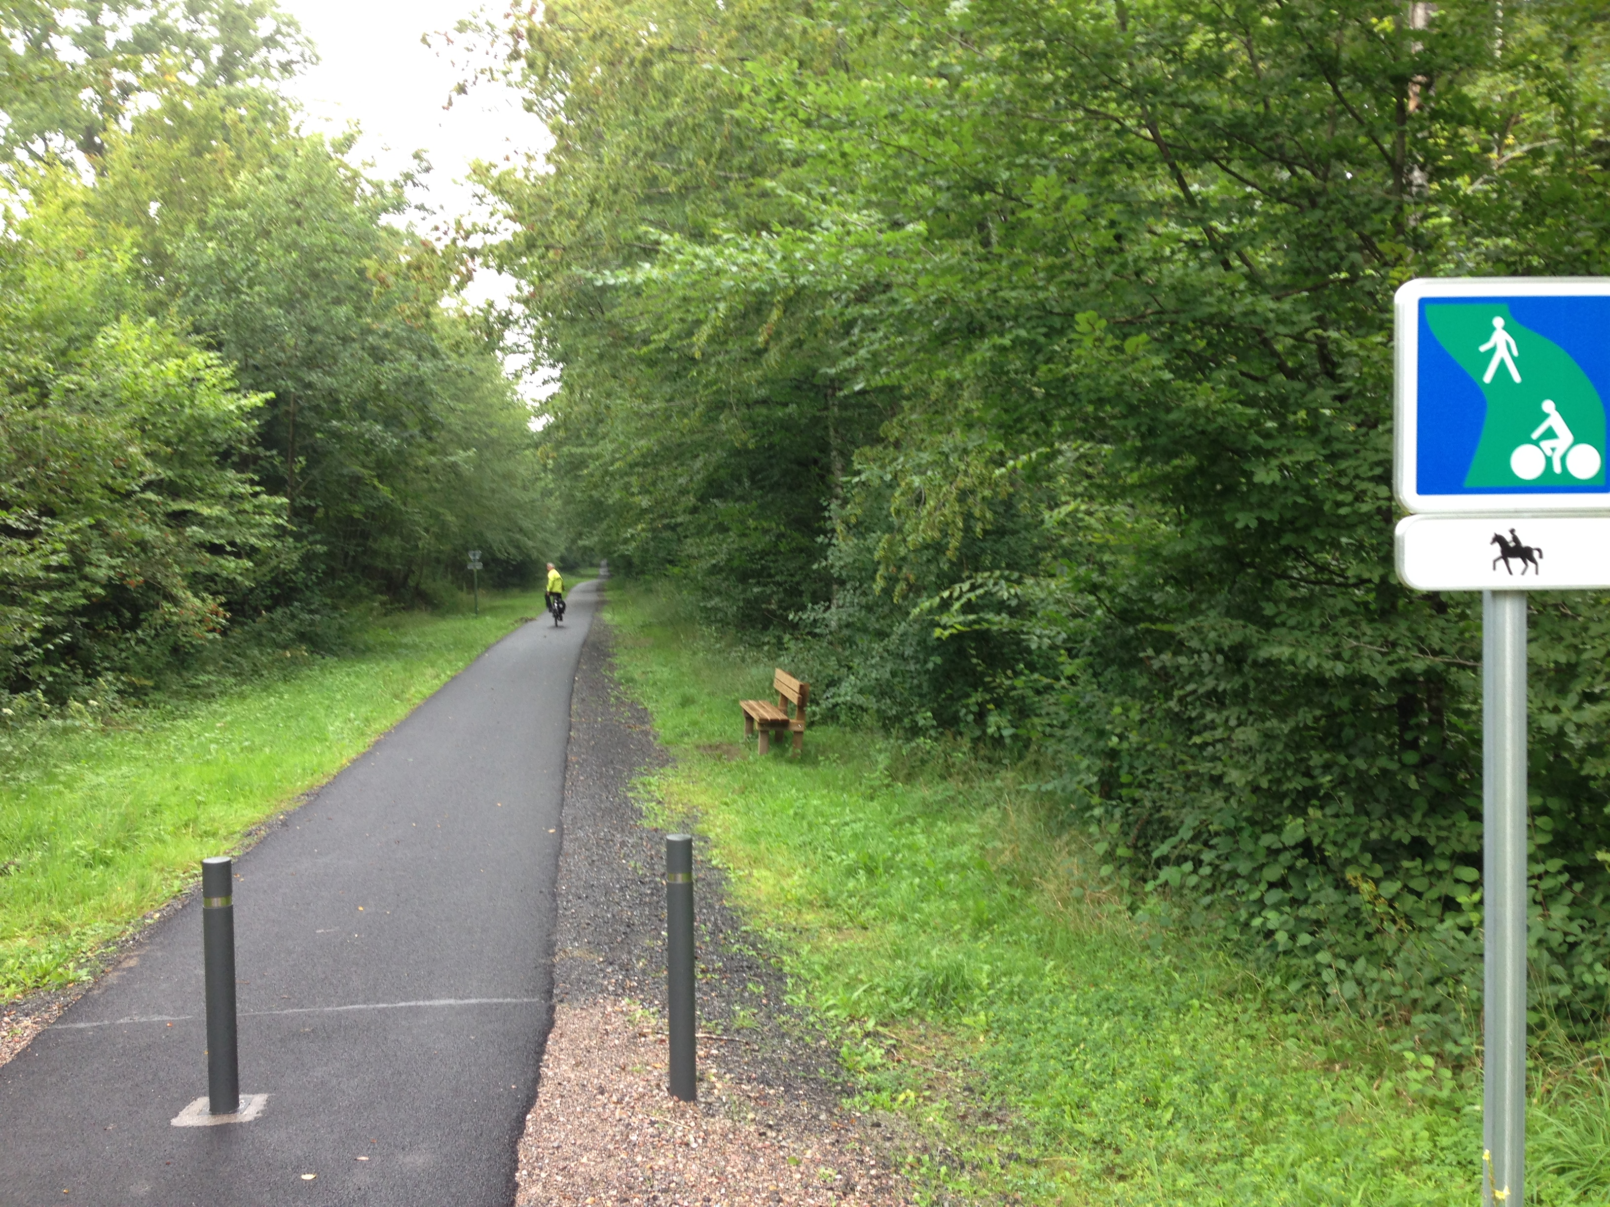
Aménagements et itinéraires
Une voie verte avec revêtement lisse
Type de vélo
VTC
VTT
Vélo de route
Vélo de rando
Vélo pliant

Slide 5
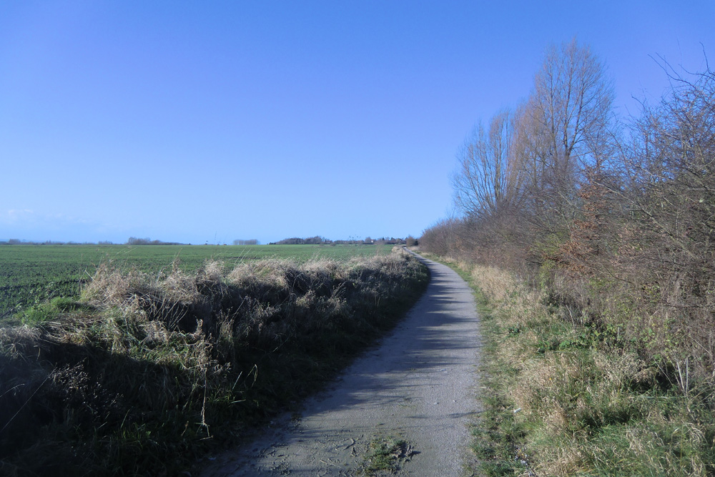
Aménagements et itinéraires
Une voie verte avec revêtement en stabilisé
Type de vélo
VTC
VTT
Vélo de route
Vélo de rando
Vélo pliant

Slide 6
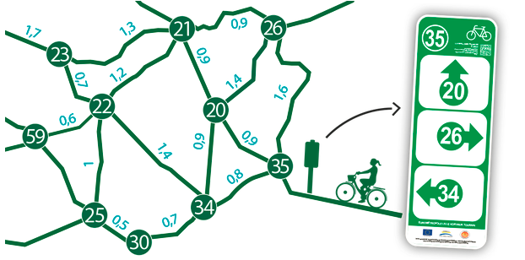
Aménagements et itinéraires
Le réseau point nœud
Indications directionnelles
à chaque carrefours
Route à faible trafic et
aménagements cyclables
/!\En Wallonie : chemins
et routes pavées

Slide 7
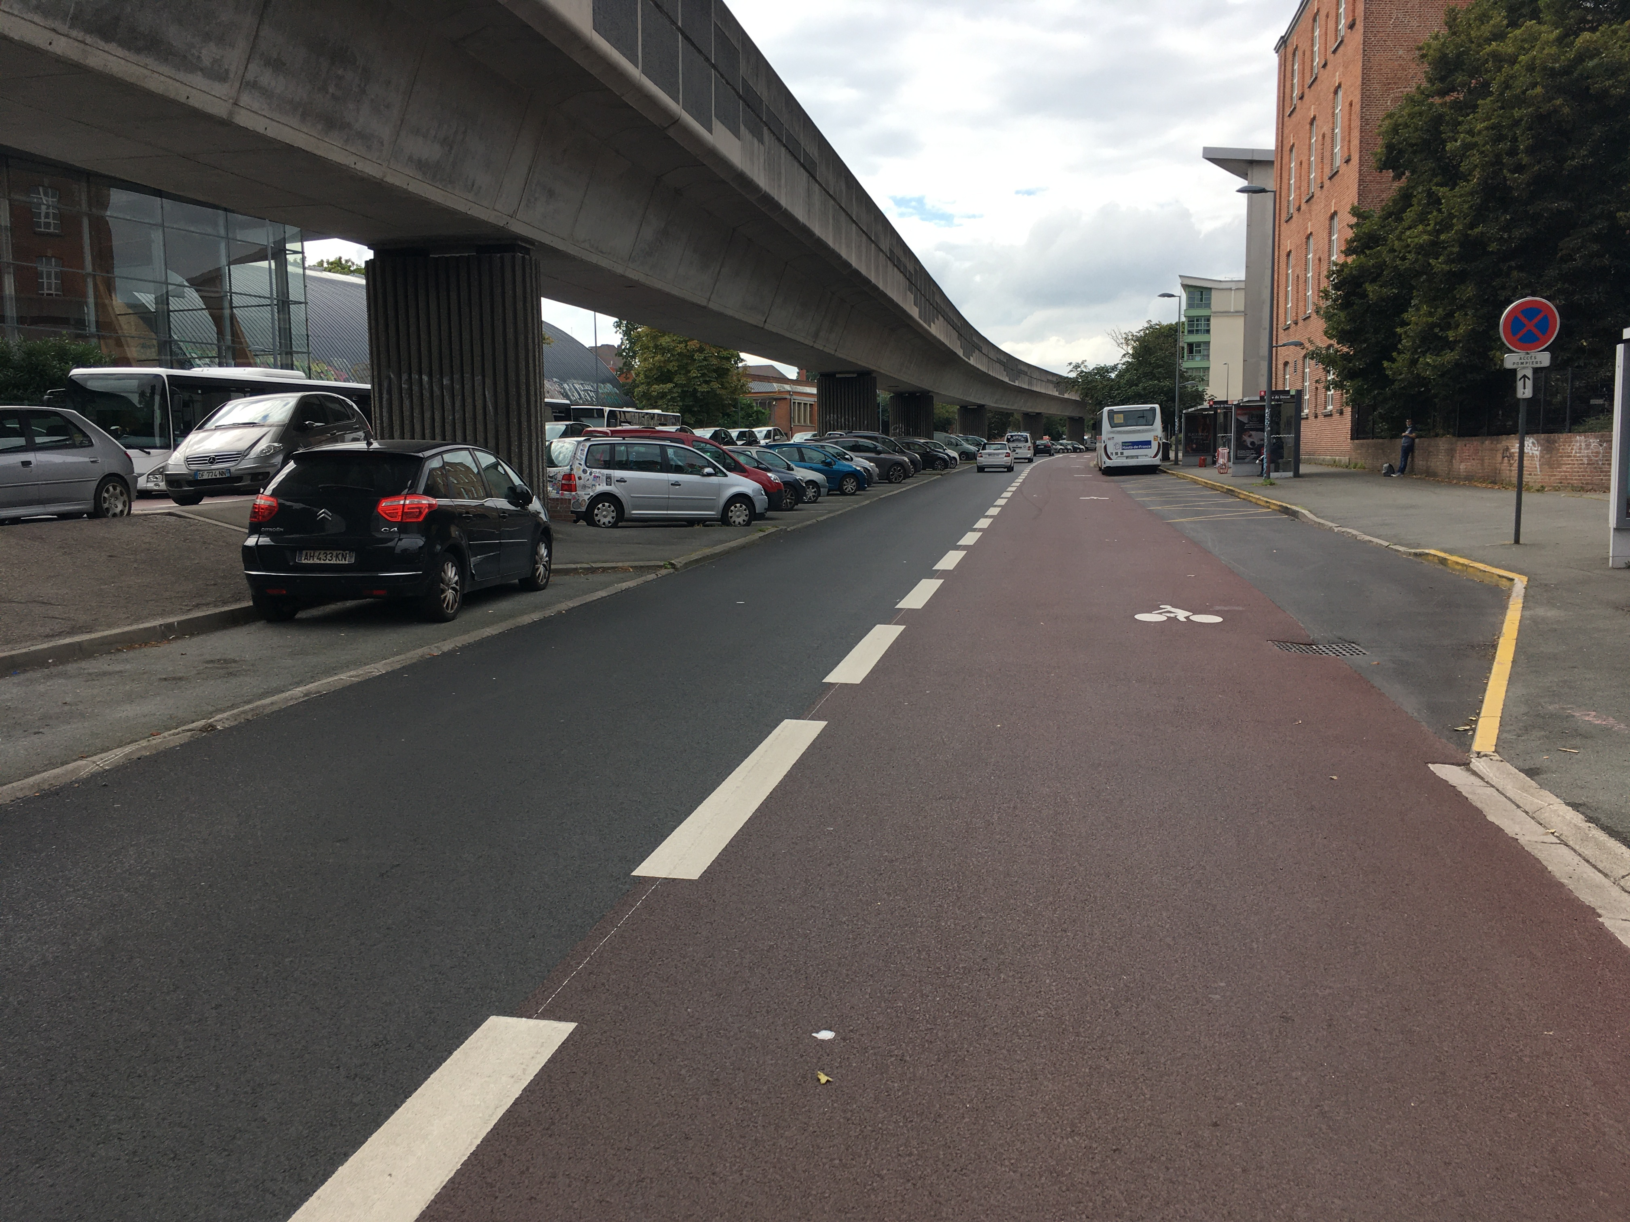
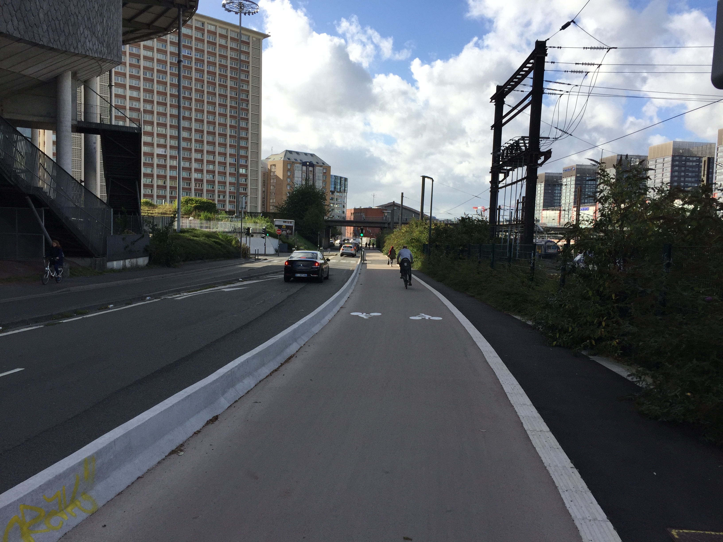
Aménagements et itinéraires
Pistes cyclables Bandes cyclables
Séparé de la chaussée
Unidirectionnelle ou bidirectionnelle
Au niveau de la chaussée

Slide 8
Cartothèque
Général : base Openstreetmap
Cyclosm : aménagements cyclables du monde entier
cyclosm.org
Waymarkedtrails : itinéraires cyclables du monde entier
https://cycling.waymarkedtrails.org/#route?id=3066472&map=15!50.7308!2.9535

Slide 9
Cartothèque
France
Principales Euro-Véloroutes
https://www.velo-territoires.org/schemas-itineraires/schema-europeen-eurovelo/
https://en.eurovelo.com/
Véloroute et voie verte de France
https://sig.af3v.org/index.php/view/map/?repository=rep1&project=veloroutes
Réseau Point Nœud
https://evasion.lenord.fr/pages/les-reseaux-points-noeuds-velo
Aménagements cyclables de la MEL
https://www.lillemetropole.fr/sites/default/files/2019-09/Carte%20MEL%20%C3%A0%20v%C3%A9lo%202019-2020.pdf

Slide 10
Cartothèque
Belgique Flamande
Réseau de véloroute et voie verte
https://www.vlaanderenmetdefiets.be/
Réseau d'itinéraires utilitaires locaux
https://fietssnelwegen.be/fietssnelwegen
Réseau Point Nœud
https://www.fietsroute.org/cycle-node-planner.html

Slide 11
Cartothèque
Belgique Wallonne
Réseau de véloroute et voie verte : RAVEL
https://ravel.wallonie.be/home/carte-interactive.html
Réseau Point Nœud
https://www.fietsroute.org/cycle-node-planner.html

Slide 12
Cartothèque
Pays-Bas
Réseau de véloroute
https://www.nederlandfietsland.nl/fietsroutes/
https://fr.routeplanner.fietsersbond.nl/#
Réseau Points Noeuds
https://www.fietsroute.org/cycle-node-planner.html

Slide 13
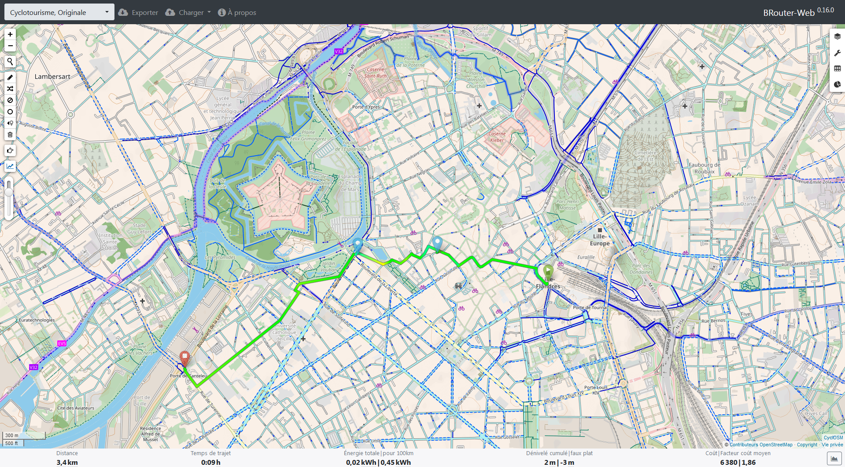
Créer une trace gpx - geojson
http://brouter.de/brouter-web/
Statistique et fond de carte
Possible de retravailler l’itinéraire
Profil altimétrique

Slide 14
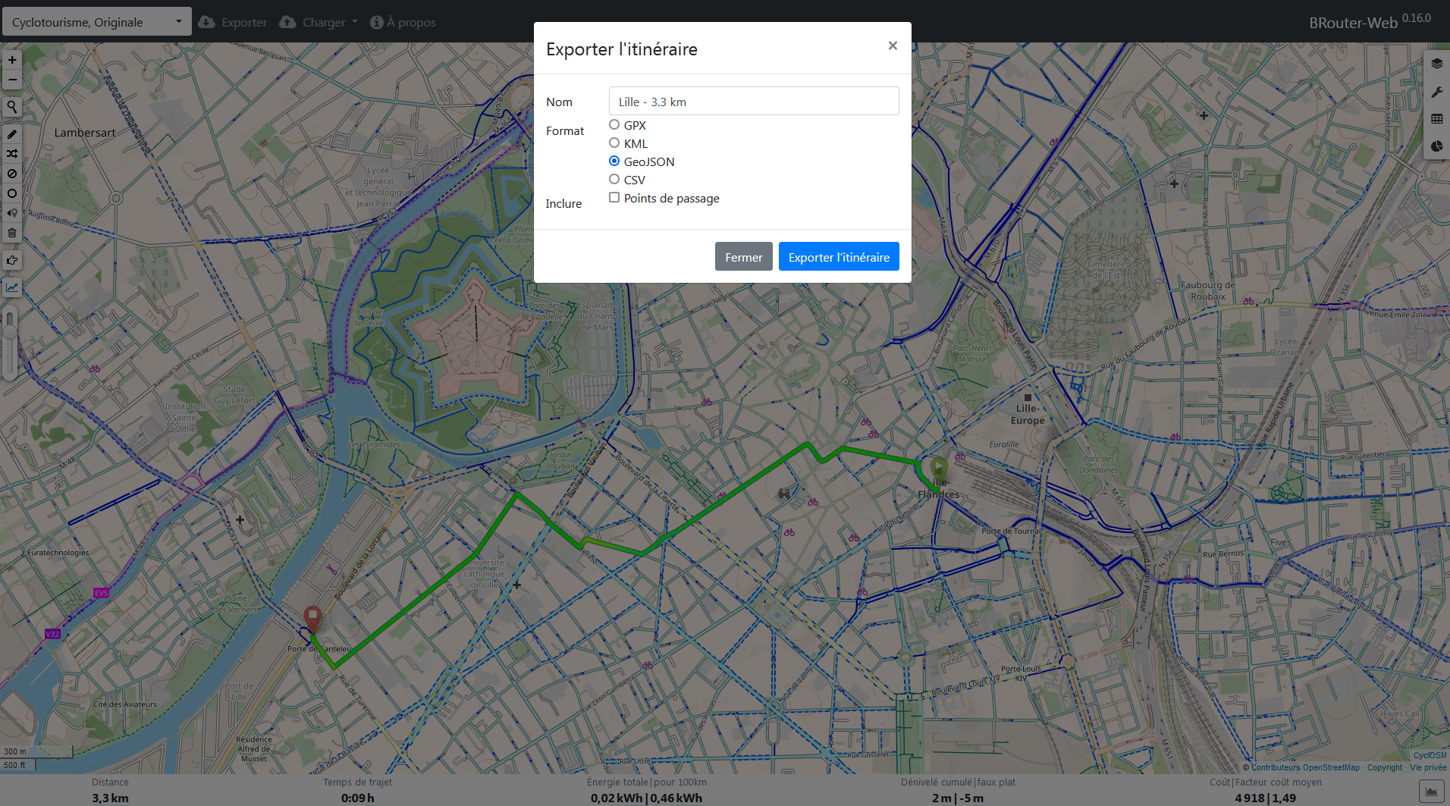
Créer une trace gpx - geojson
http://brouter.de/brouter-web/
Exporter et enregistrer le fichier en .geojson pour Umap
ou .gpx pour suivre un itinéraire

Slide 15
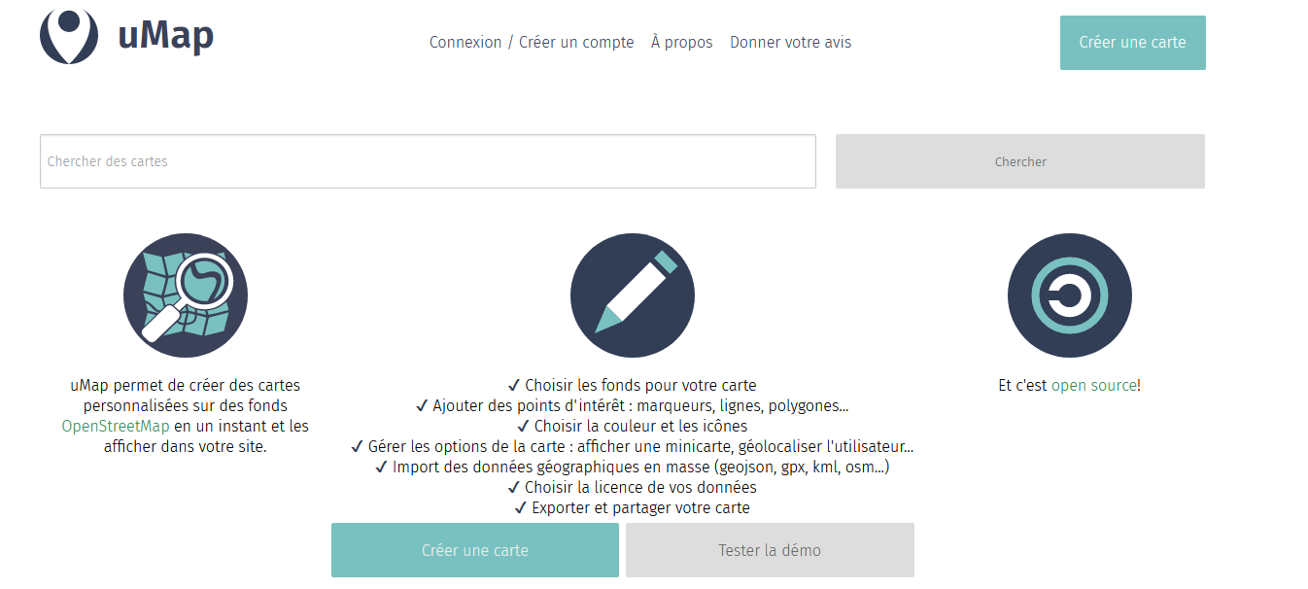
Créer une carte Umap
http://umap.openstreetmap.fr/fr/
Créer un compte

Slide 16
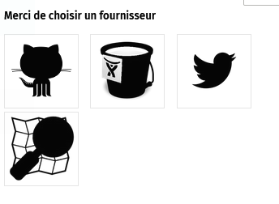
Créer une carte Umap
http://umap.openstreetmap.fr/fr/
Créer un compte
Créer un compte
Déja un compte Twitter - Openstreetmap ?
Sinon en créer un

Slide 17
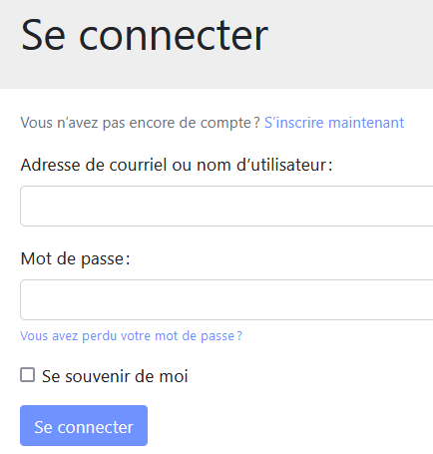
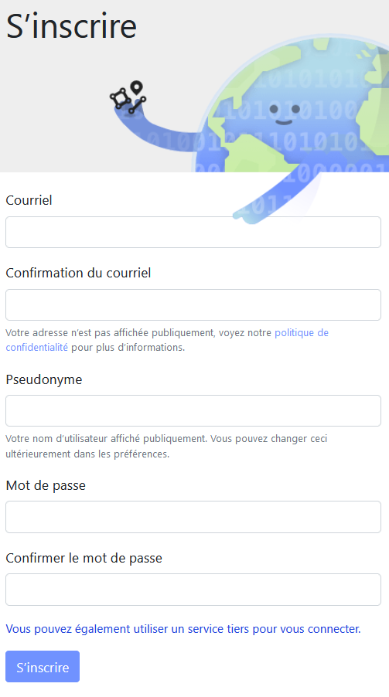
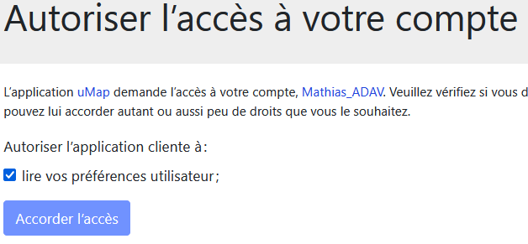
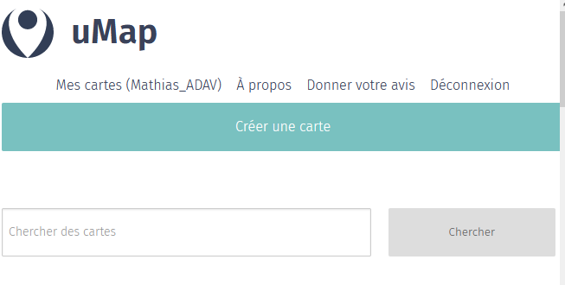
Créer une carte Umap
http://umap.openstreetmap.fr/fr/
Inscription sur Openstreetmap.org
De retour sur Umap connecté au compte
créer une carte

Slide 18
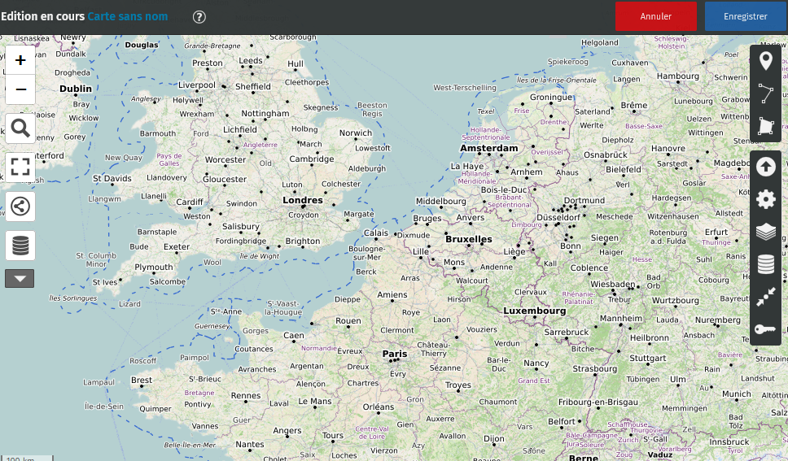
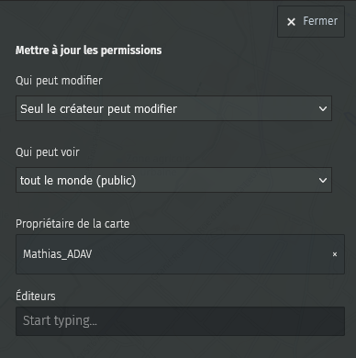
Configurer une carte Umap
Permissions
Un projet collaboratif avec plusieurs éditeurs
Les éditeurs doivent se créer un compte sur Umap et se connecter au moins une fois sur Umap pour étre retrouvé dans cette liste

Slide 19
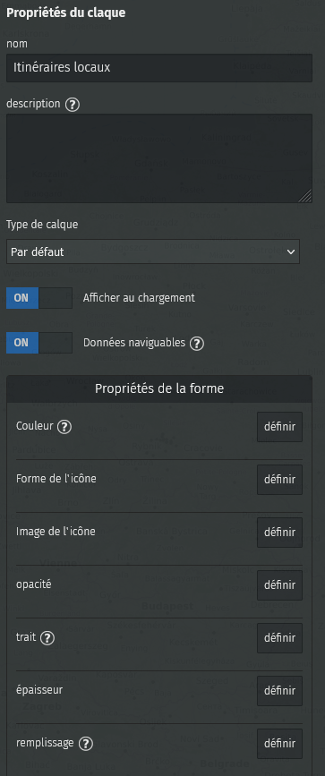
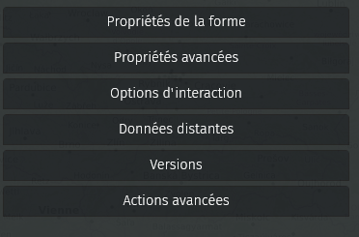
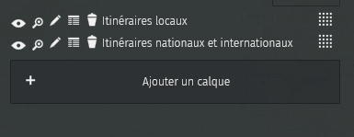
Configurer une carte Umap
Gestion des calques et paramétrage des formes

Slide 20
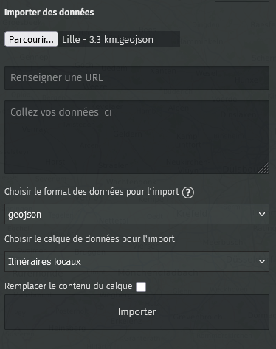
Configurer une carte Umap
Importer un itinéraire

Slide 21
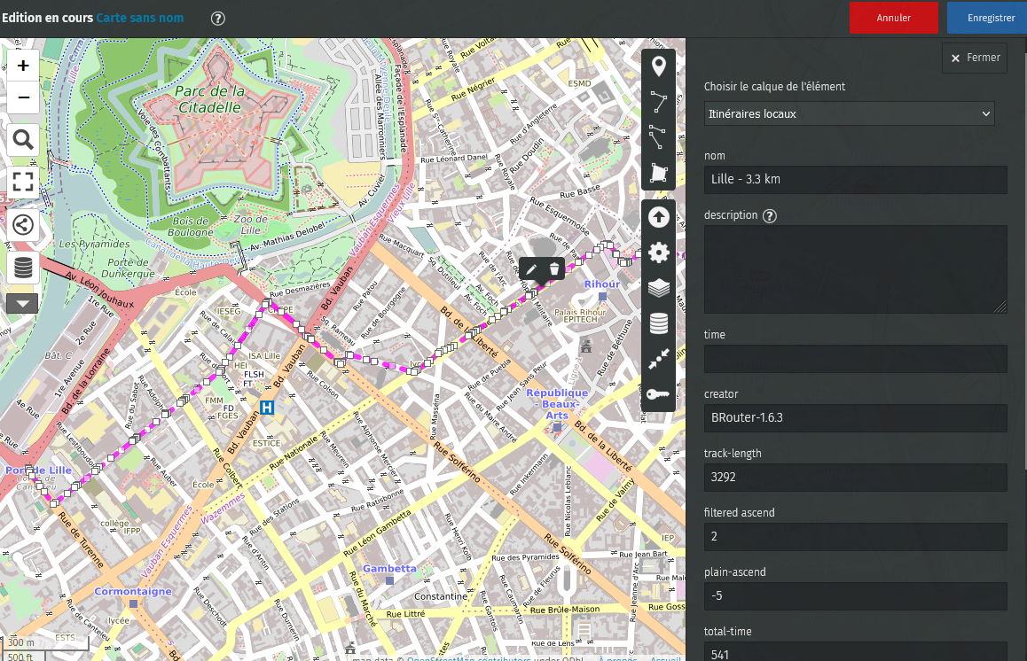
Configurer une carte Umap
Modifier ou supprimer
un objet

Slide 22
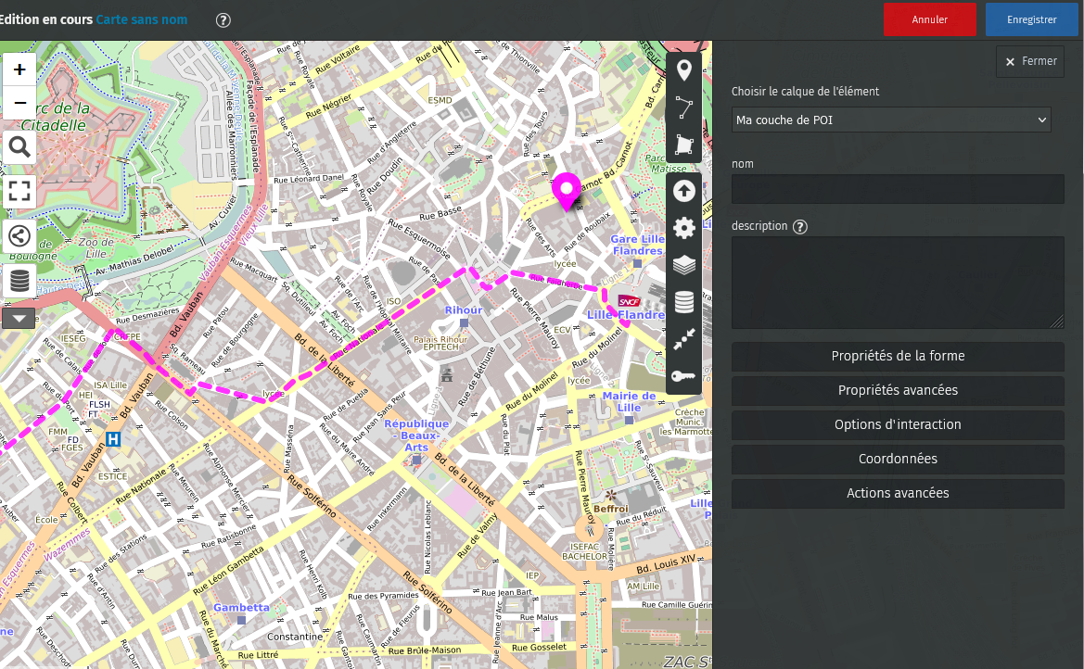
Configurer une carte Umap
Créer un objet

Slide 23
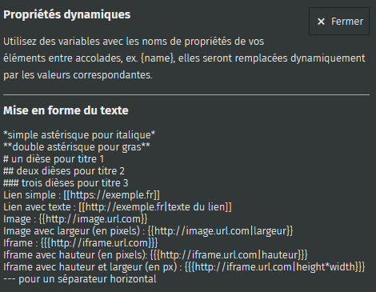
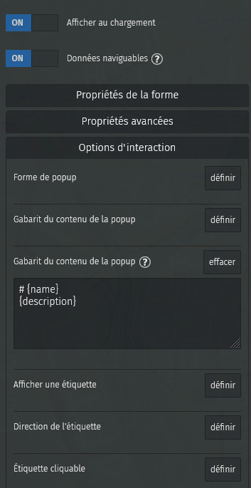
Configurer une carte Umap
Mettre en forme le pop-up

Slide 24
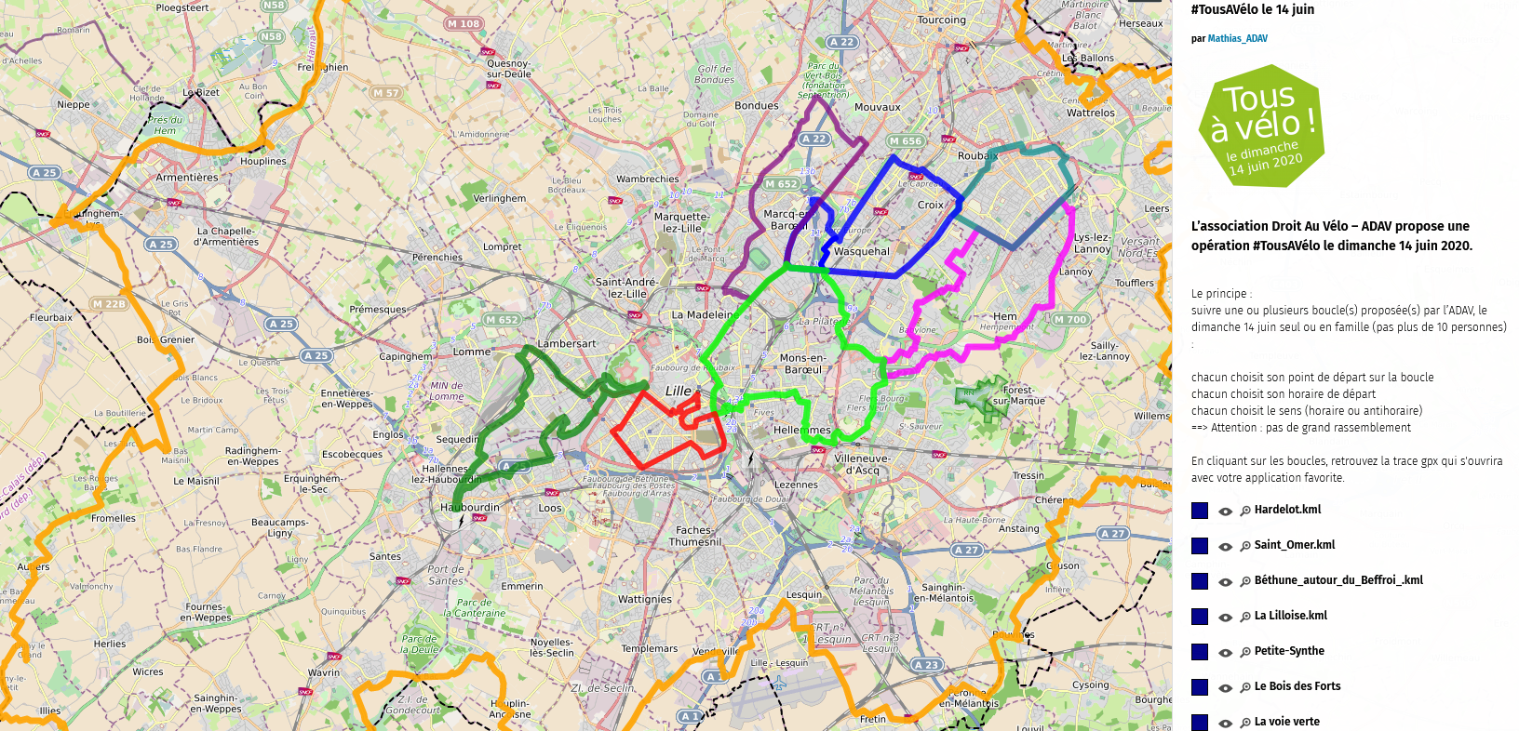
https://droitauvelo.org/TousAVelo

Slide 25
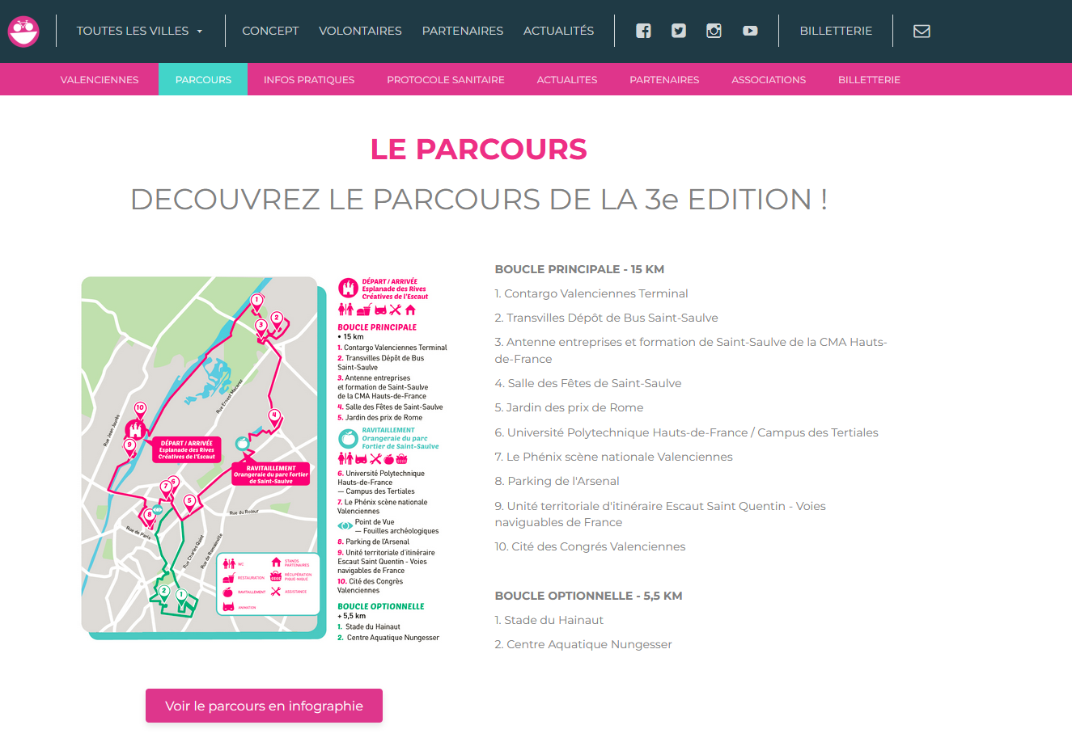
https://velotour.fr/valenciennes-parcours/

Slide 26
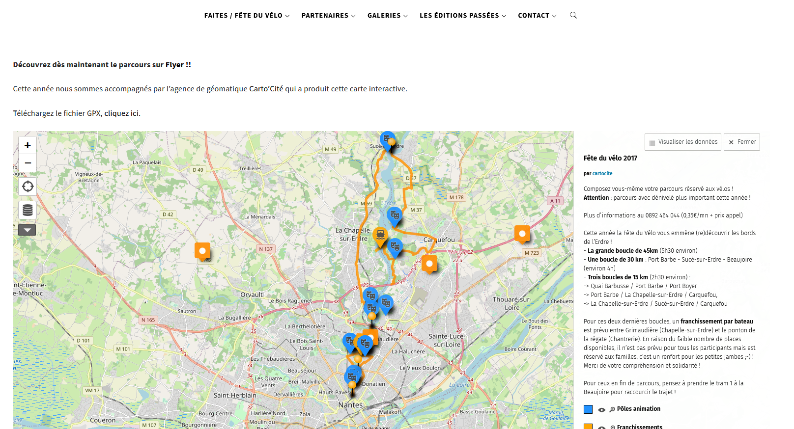
https://faitesduvelo-nantes.fr/parcours-de-la-fete-du-velo-2017/

